Slide 1
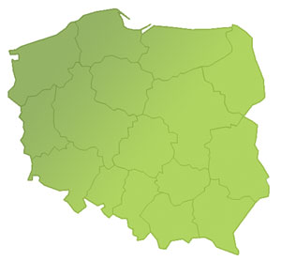
FUNKCJE
PAŃSTWA

Slide 2
FUNKCJE
PAŃSTWA
WEWNĘTRZNE
ZEWNĘTRZNE

Slide 3
FUNKCJE
WEWNĘTRZNE
ZEWNĘTRZNE

Slide 4
Funkcje ZEWNĘTRZNE
Ochrona przed agresją ze strony innych państw i zapewnienie obywatelom bezpieczeństwa
Współpraca z innymi państwami

Slide 5
Funkcje ZEWNĘTRZNE
Ochrona przed agresją ze strony innych państw i zapewnienie obywatelom bezpieczeństwa
Współpraca z innymi państwami

Slide 6
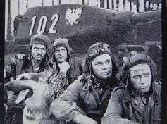
Funkcje ZEWNĘTRZNE
OBRONA PRZED AGRESJĄ ZE STRONY INNYCH PAŃSTW I ZAPEWNIENIE OBYWATELON BEZPIECZEŃSTWA
Obrona przed agresją ze strony innych państw i zapewnienie obywatelom bezpieczeństwa
UTRZYMYWANIE WOJSKA
UZYSKIWANIE GWARANCJI BEZPIECZEŃSTWA I ZAWIERANIE SOJUSZY WOJSKOWYCH ORAZ PAKTÓW O NIEAGRESJI
DZIAŁALNOŚĆWYWIADU I KONTRWYWIADU
PRZECIWDZIAŁANIE PRZESTĘPCZOŚCI MIĘDZYNARODOWEJ
W RAZIE KONIECZNOŚCI PROWADZENIE DZIAŁAŃ WOJENNYCH
Współpraca z innymi państwami

Slide 7
Funkcje ZEWNĘTRZNE
WSPÓŁPRACA Z NNYMI PAŃSTWAMI
Obrona przed agresją ze strony innych państw i zapewnienie obywatelom bezpieczeństwa
Prowadzenie wymiany handlowej z zagranicą
Inwestowanie za granicą
Rozwój technik informatycznych i komunikacyjnych
Kształtowanie pozytywnego wizerunku państwa na arenie międzynarodowej
Współpraca z innymi państwami

Slide 8
Funkcje WEWNĘTRZNE
Tworzenie obowiązującego prawa
Zapewnienie porządku i bezpieczeństwa obywateli na terenie kraju
Zarządzanie finansami kraju
Stabilizacja i rozwój gospodarki
Zapewnienie obywatelom opieki socjalnej i zdrowotnej
Organizacja systemu edukacji
Troska o kulturę i dziedzictwo narodowe
Ochrona środowiska naturalnego

Slide 9
Funkcje WEWNĘTRZNE
Tworzenie obowiązującego prawa
Zapewnienie porządku i bezpieczeństwa obywateli na terenie kraju
Zarządzanie finansami kraju
Stabilizacja i rozwój gospodarki
Zapewnienie obywatelom opieki socjalnej i zdrowotnej
Organizacja systemu edukacji
Troska o kulturę i dziedzictwo narodowe
Ochrona środowiska naturalnego

Slide 10
Funkcje WEWNĘTRZNE
TWORZENIE OBOWIĄZUJĄCEGO PRAWA
Tworzenie obowiązującego prawa
Zapewnienie porządku i bezpieczeństwa obywateli na terenie kraju
Tworzenie ustaw, uchwał , rozporządzeń i innych przepisów prawnych regulujących wszystkie aspekty życia społecznego i gospodarczego
Ustalenie zasad korzystania z zasobów, dóbr i usług
Prawna ochrona własności prywatnej
Ochrona przed nieuczciwą konkurencją
Ochrona konsumenta
Zarządzanie finansami kraju
Stabilizacja i rozwój gospodarki
Zapewnienie obywatelom opieki socjalnej i zdrowotnej
Organizacja systemu edukacji
Troska o kulturę i dziedzictwo narodowe
Ochrona środowiska naturalnego

Slide 11
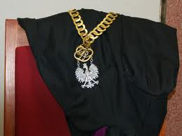
Funkcje WEWNĘTRZNE
Tworzenie obowiązującego prawa
ZAPEWNIENIE PORZĄDKU I BEZPIECZEŃSTWA OBYWATELI NA TERENIE KRAJU
Zapewnienie porządku i bezpieczeństwa obywateli na terenie kraju
Zarządzanie finansami kraju
Utrzymywanie policji oraz innych służb porządkowych i wyposażenie ich w niezbędne środki
Działalność wywiadu i kontrwywiadu
Tworzenie systemu sądownictwa i więziennictwa
Stabilizacja i rozwój gospodarki
Zapewnienie obywatelom opieki socjalnej i zdrowotnej
Organizacja systemu edukacji
Troska o kulturę i dziedzictwo narodowe
Ochrona środowiska naturalnego

Slide 12
Funkcje WEWNĘTRZNE
ZARZĄDZANIE FINANSAMI KRAJU
Tworzenie obowiązującego prawa
Zapewnienie porządku i bezpieczeństwa obywateli na terenie kraju
REGULOWANIE ILOŚCI PIENIĄDZA W OBIEGU
UTRZYMYWANIE REZERW DEWIZOWYCH
SKUP WALUTY NA RYNKU WEWNĘTRZNYM W CELU UTRZYMANIA KURSU
EMISJA PIENIĄDZA
EMISJA WŁASNYCH PAPIERÓW WARTOŚCIOWYCH – NP. OBLIGACJI SKARBU PAŃSTWA
Zarządzanie finansami kraju
Stabilizacja i rozwój gospodarki
Zapewnienie obywatelom opieki socjalnej i zdrowotnej
Organizacja systemu edukacji
Troska o kulturę i dziedzictwo narodowe
Ochrona środowiska naturalnego

Slide 13
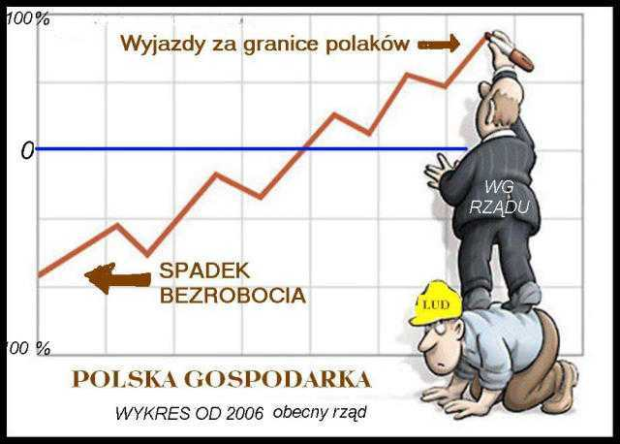
Funkcje WEWNĘTRZNE
STABILIZACJA I ROZWÓJ GOSPODARKI
Tworzenie obowiązującego prawa
Zapewnienie porządku i bezpieczeństwa obywateli na terenie kraju
Zapewnienie odpowiedniego poziomu dochodów (np. ustalenie płacy minimalnej
Bezpośrednie finansowanie i wspieranie strategicznych gałęzi gospodarki (transport, łączność, energetyka)
Utrzymywanie odpowiedniego poziomu cen przez skupowanie i późniejszą sprzedaż nadmiaru niektórych towarów, np.: interwencyjny skup zboża
Przeciwdziałanie bezrobociu i inflacji
Tworzenie systemu podatkowego
Wydawanie koncesji na prowadzenie działalności określonego typu (np. handel bronią, wydobycie kruszców)
Zarządzanie finansami kraju
Stabilizacja i rozwój gospodarki
Zapewnienie obywatelom opieki socjalnej i zdrowotnej
Organizacja systemu edukacji
Troska o kulturę i dziedzictwo narodowe
Ochrona środowiska naturalnego

Slide 14
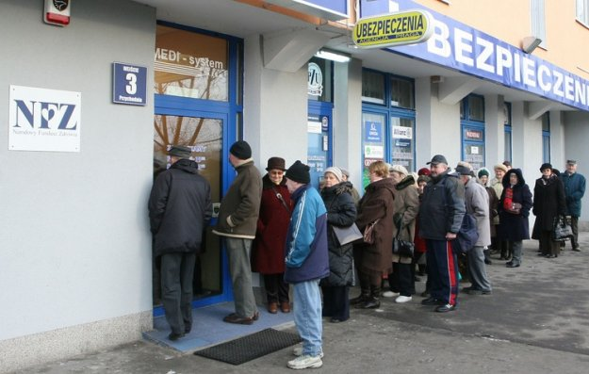
Funkcje WEWNĘTRZNE
ZAPEWNIENIE OBYWATELOM OPIEKI SOCJALNEJ I ZDROWOTNEJ
Tworzenie obowiązującego prawa
Zapewnienie porządku i bezpieczeństwa obywateli na terenie kraju
Zarządzanie finansami kraju
UZBEZPIECZENIA SPOŁECZNE
SYSTEM POMOCY SPOŁECZNEJ
ZASIŁKI DLA BEZROBOTNYCH
REGULACJE PRAWNE DOTYCZĄCE WARUNKÓW PRACY I PŁACY
POWSZECHNA I BEZPŁATNA OPIEKA LEKARSKA
OCHRONA OBYWATELI PRZED EPIDEMIAMI I INNYMI ZAGROŻENIAMI ZDROWIA I ŻYCIA
Stabilizacja i rozwój gospodarki
Zapewnienie obywatelom opieki socjalnej i zdrowotnej
Organizacja systemu edukacji
Troska o kulturę i dziedzictwo narodowe
Ochrona środowiska naturalnego

Slide 15
Funkcje WEWNĘTRZNE
ORGANIZACJA SYSTEMU EDUKACJI
Tworzenie obowiązującego prawa
Zapewnienie porządku i bezpieczeństwa obywateli na terenie kraju
Zarządzanie finansami kraju
Stabilizacja i rozwój gospodarki
Finansowanie szkolnictwa
Wprowadzenie obowiązku szkolnego
Nadzór nad systemem szkolnictwa
Zapewnienie obywatelom opieki socjalnej i zdrowotnej
Organizacja systemu edukacji
Troska o kulturę i dziedzictwo narodowe
Ochrona środowiska naturalnego

Slide 16
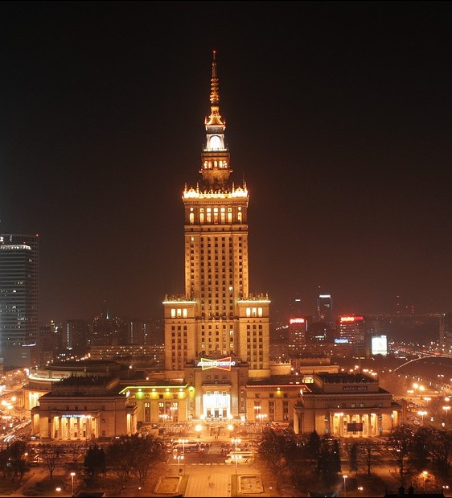
Funkcje WEWNĘTRZNE
TROSKA O KULTURĘ I DZIEDZICTWO NARODOWE
Tworzenie obowiązującego prawa
Zapewnienie porządku i bezpieczeństwa obywateli na terenie kraju
Zarządzanie finansami kraju
OCHRONA ZABYTKÓW, DZIEŁ SZTUKI
DOTACJE I FINANSOWANIE INSTYTUCJI ZWIĄZANYCH Z KULTURĄ I SZTUKĄ, SZKÓŁ ARTYSTYCZNYCH, PRZEDSIĘWZIĘĆ PROMUJĄCYCH KULTURĘ I SZTUKĘ
Stabilizacja i rozwój gospodarki
Zapewnienie obywatelom opieki socjalnej i zdrowotnej
Organizacja systemu edukacji
Troska o kulturę i dziedzictwo narodowe
Ochrona środowiska naturalnego

Slide 17
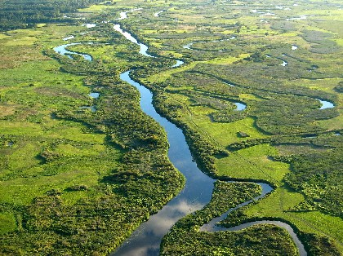
Funkcje WEWNĘTRZNE
OCHRONA ŚRODOWISKA NATURALNEGO
Tworzenie obowiązującego prawa
Zapewnienie porządku i bezpieczeństwa obywateli na terenie kraju
Finansowanie działań uświadamiających potrzebę ochrony środowiska
Nakładanie kar pieniężnych na przedsiębiorstwa zanieczyszczające środowisko naturalne
Dofinansowywanie budowy infrastruktury służącej ochronie środowiska, np. oczyszczalnie ścieków, instalacja filtrów, recykling, segregacja odpadów, oszczędność energii i zasobów
Tworzenie i utrzymywanie parków narodowych, rezerwatów przyrody
Zarządzanie finansami kraju
Stabilizacja i rozwój gospodarki
Zapewnienie obywatelom opieki socjalnej i zdrowotnej
Organizacja systemu edukacji
Troska o kulturę i dziedzictwo narodowe
Ochrona środowiska naturalnego

